Slide 1



نواتج التعلم (هدفي)
تحديد استعياب وفهم الوحدة من خلال حل مراجعة أسئلة الوحدة
تحديد استعياب وفهم الوحدة من خلال التدريب على الاختبار المعياري ( أسئلة تحاكي اختبارات TIMSS

Slide 2
حل مراجعة الوحدة 6

Slide 3









Slide 4






Slide 5
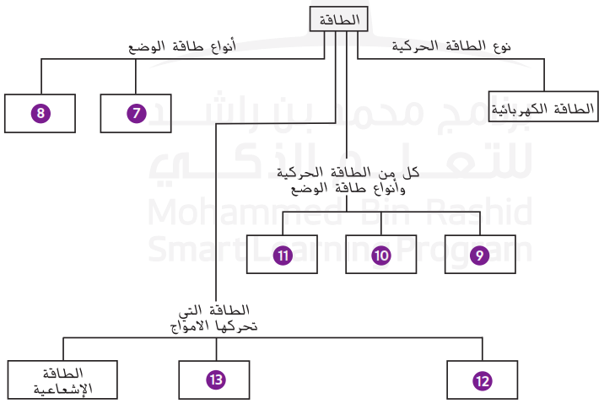



Slide 6

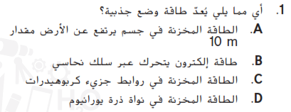

Slide 7
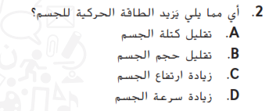

Slide 8
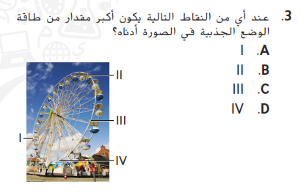

Slide 9
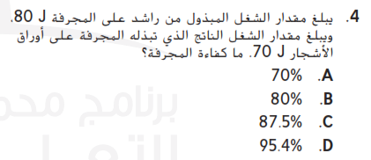

Slide 10
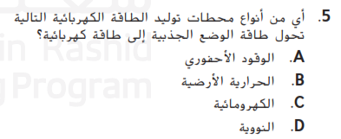

Slide 11
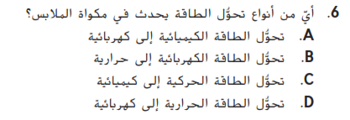

Slide 12
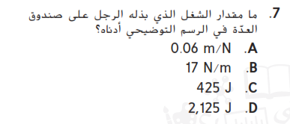
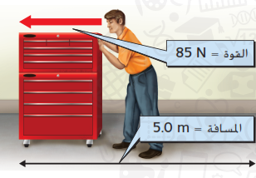

Slide 13
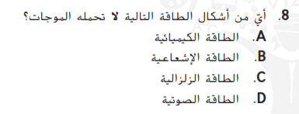

Slide 14
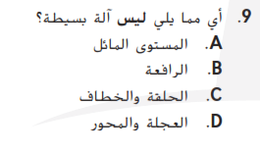

Slide 15






Slide 16





Slide 17





Slide 18



Slide 19
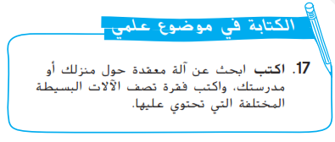
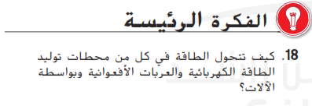
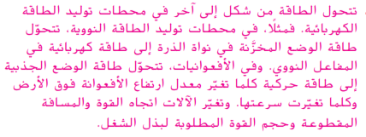

Slide 20




Slide 21


تدريب الاختبار المعياري للوحدة6

Slide 22
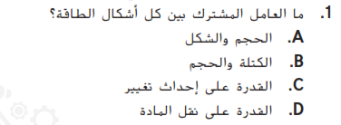

Slide 23
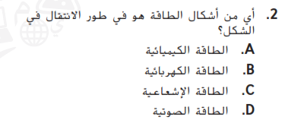
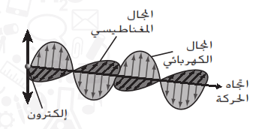

Slide 24
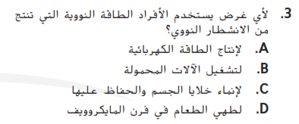

Slide 25
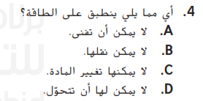

Slide 26
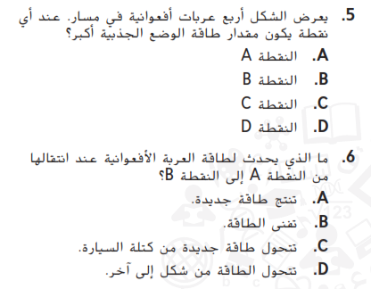
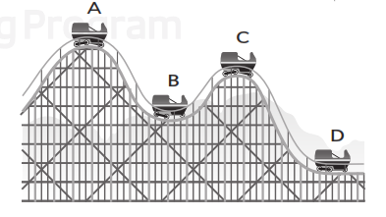

Slide 27
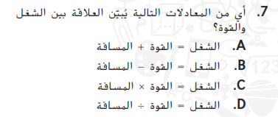

Slide 28
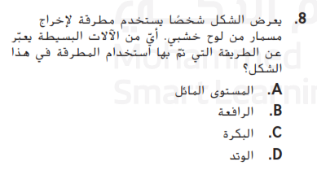
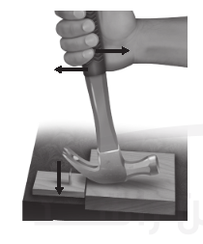

Slide 29
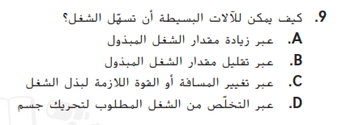

Slide 30




Slide 31



Slide 32




